Slide 1
Мероприятия, реализуемые в рамках профилактики терроризма в
МБОУ «Кощаковской СОШ»

Slide 2
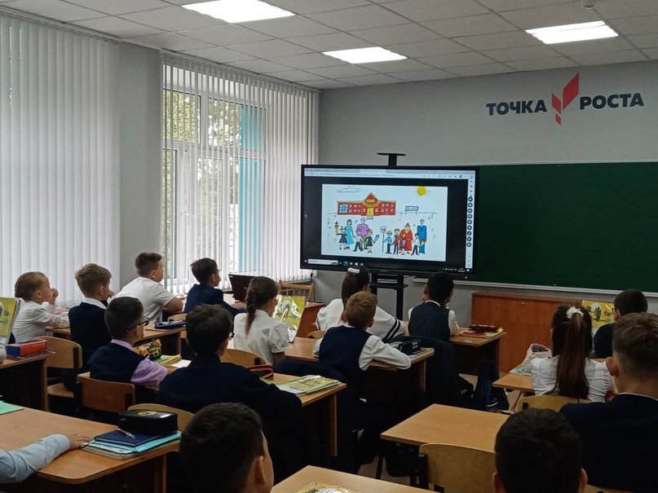
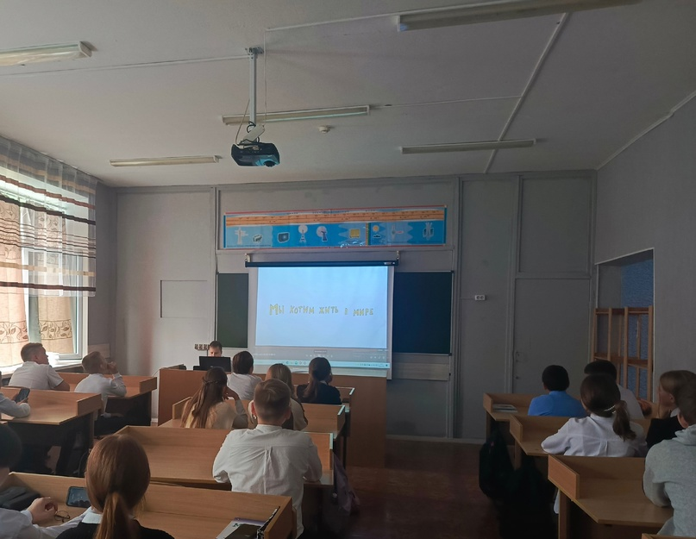
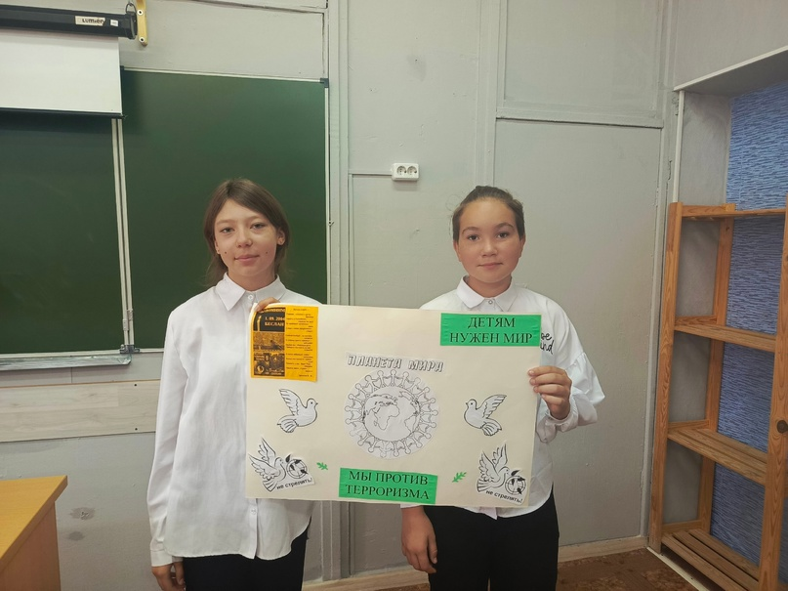
Классные часы:
- «Мы против терроризма!»
-«Мир дому твоему».
-«Россия - страна возможностей»
Лекторий:
-«Терроризм – угроза, которая касается каждого»

Slide 3
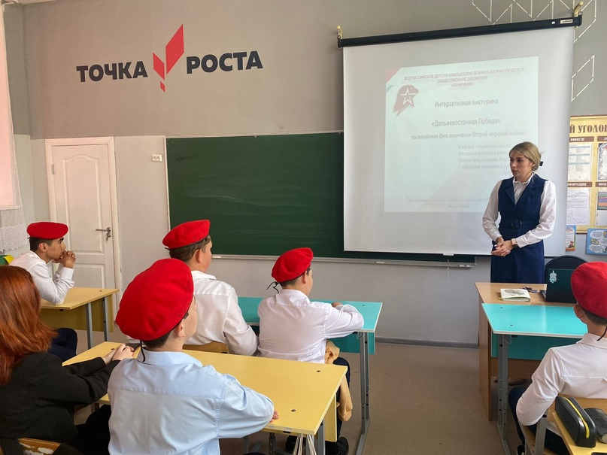
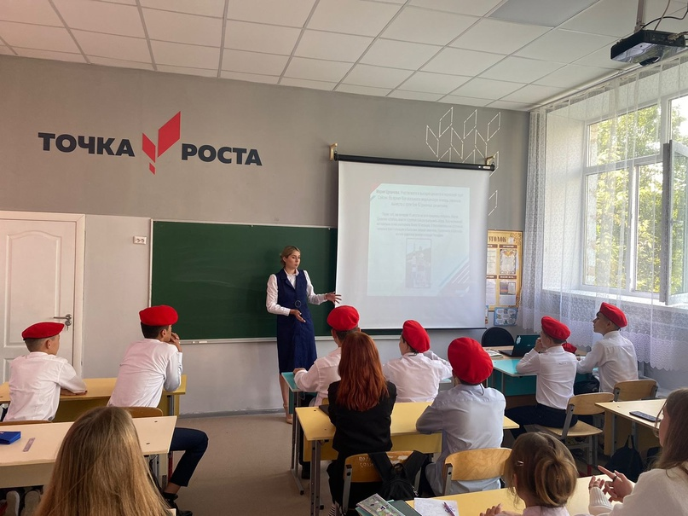
3 сентября - Памятная дата в истории России- День окончания Второй Мировой войны. Это великое событие для всего мира. Именно в этот день был побежден нацизм и фашизм, прекращено преступление против всего человечества. Сегодня в старших классах были проведены мероприятия, приуроченные Дню окончания Второй Мировой войны: «Урок мужества», «Интерактивная викторина «Дальневосточная победа».

Slide 4
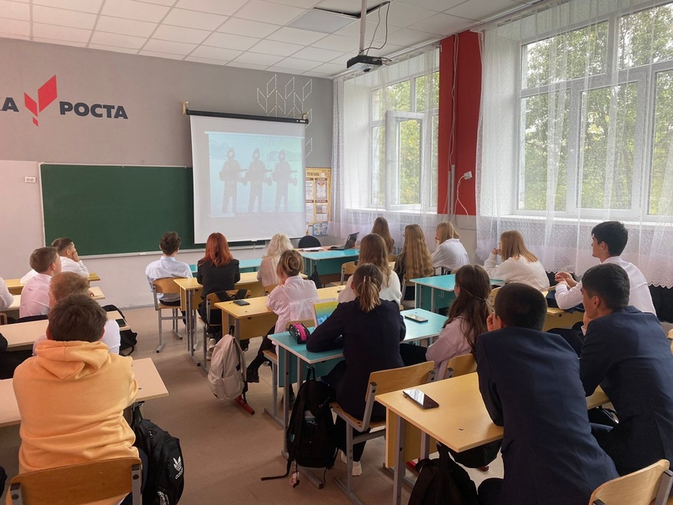
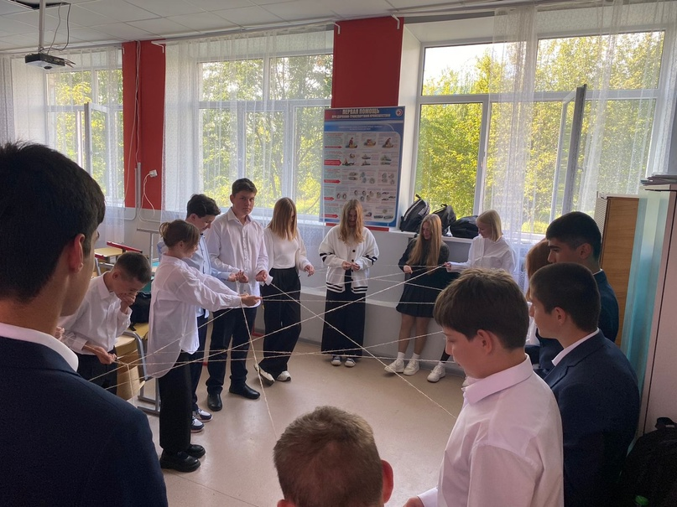
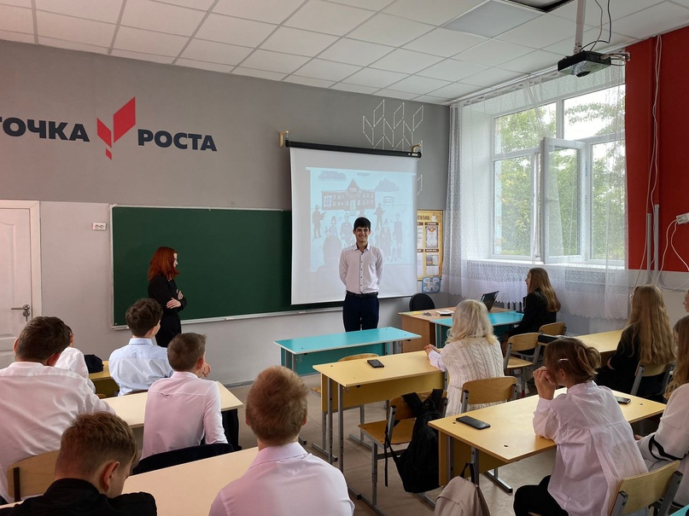
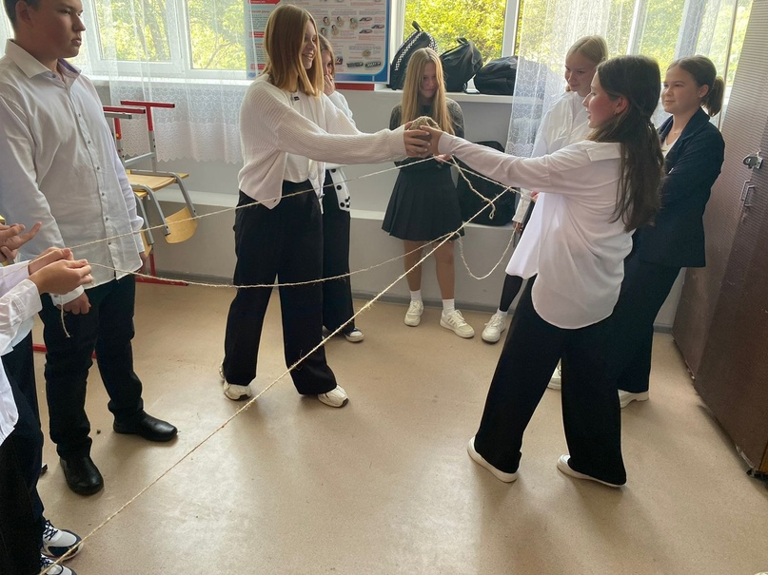
Ежегодно 3 сентября в России отмечается День солидарности в борьбе с терроризмом. Этот день приурочен к трагическим событиям, произошедшим 1-3 сентября 2004 года в городе Беслан (Северная Осетия).
День солидарности в борьбе с терроризмом символизирует единение государства и общества в борьбе с таким страшным явлением, как терроризм, который превратился в одну из опаснейших глобальных проблем современности, серьезную угрозу безопасности всего мирового сообщества.
Учащиеся школы совместно с советником директора по воспитанию участвовали в тренинговом занятии «Пойми себя-пойми другого»

Slide 5
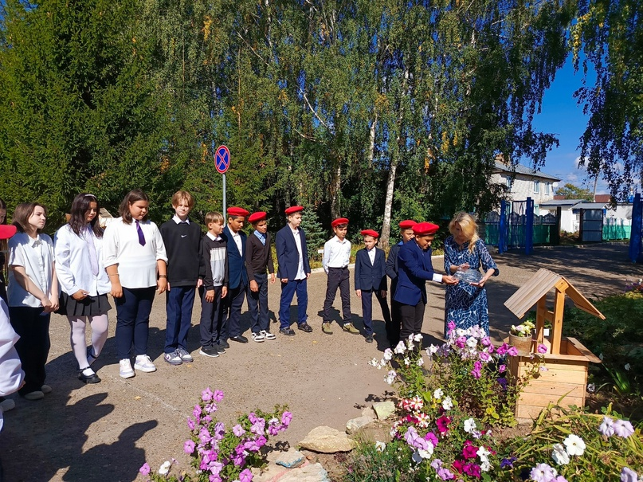
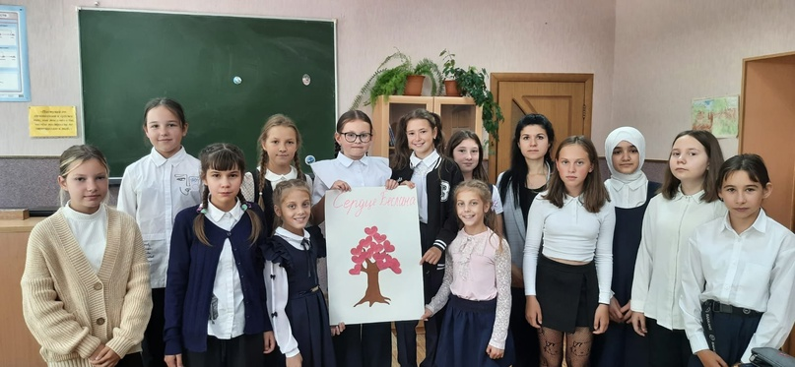
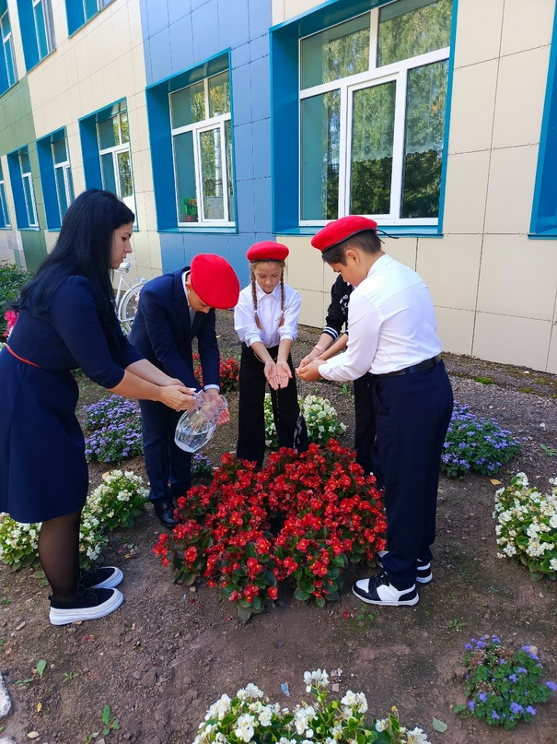
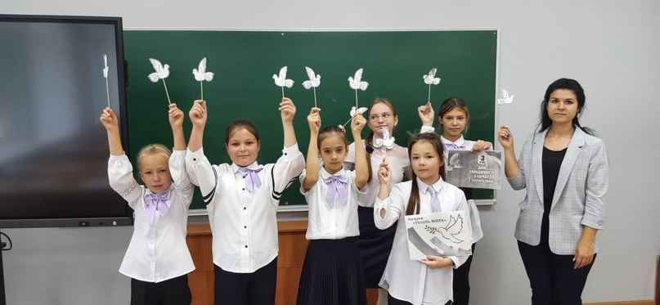
Акции:
-«Сердце Беслана»,
-«Голубь — птица Мира. Мы помним тебя, Беслан»,
- «Капля жизни»

Slide 6
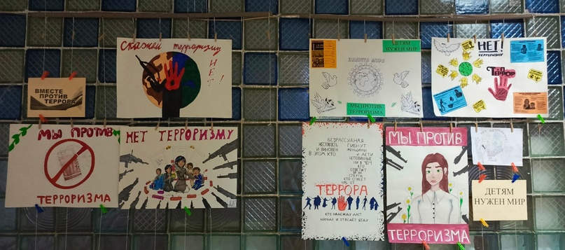
"Мы против терроризма!"
Терроризм – угроза всему человечеству и недопустимое явление для всех времен и народов!
Именно этой теме и этому призыву был посвящена выставка детских рисунков «Мы – против терроризма!»
На классном часе учащиеся обсудили с классными руководителями основы безопасного поведения при возникновении угрозы теракта и создали рисунки-плакаты с лозунгами против террористов и террористической атаки.

Slide 7
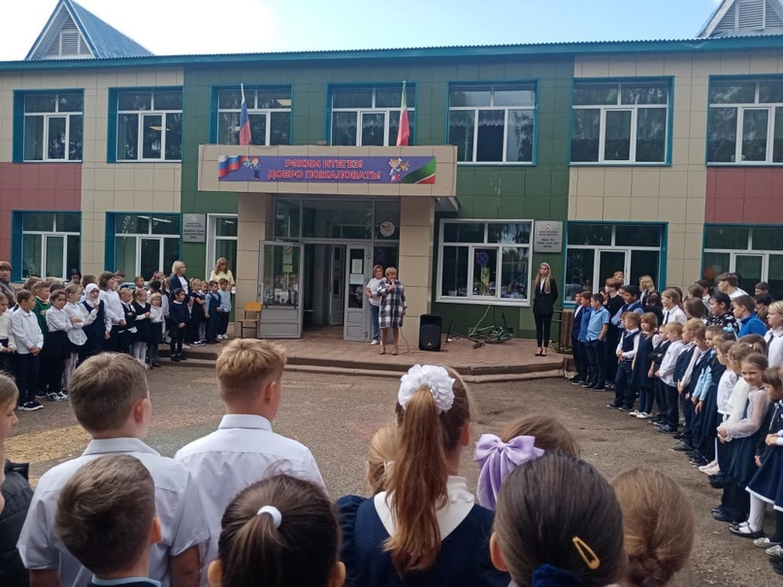
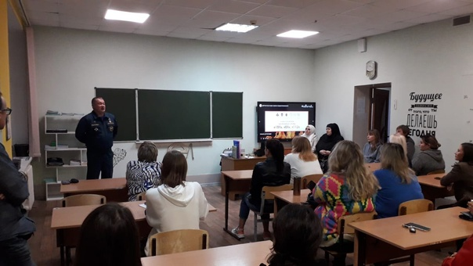
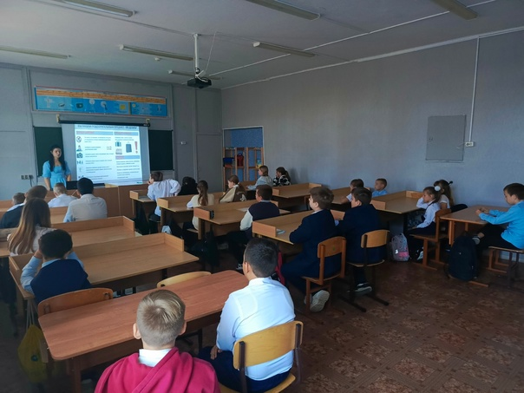
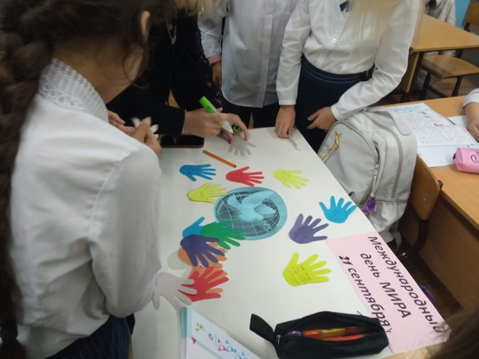
Просвещение и консультации:
-учебная эвакуация
-Инструктаж действий при обнаружении подозрительных предметов
-родительские собрания
-психологические тренинги

